Slide 1
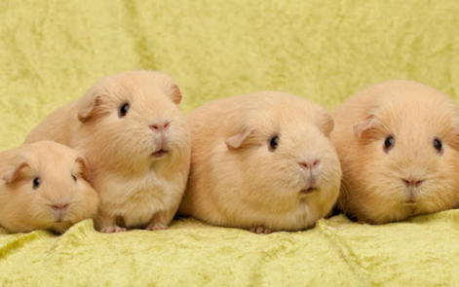
Петрозаводск 2021
Муниципальное автономное учреждение
Дополнительного профессионального образования
Петрозаводского городского округа
Центр развития образования
Городской Фестиваль учебно-исследовательских работ младших школьников
«Мои первые открытия» («Эврикоша»)
Исследовательская работа
Формирование условных рефлексов
у морских свинок
Выполнила: Мезенцева София,
ученица 4«Г» класса
МОУ «Гимназия №17», 10 лет.
Руководитель: Скипидарникова
Ирина Викторовна,
учитель начальных классов
МОУ «Гимназия №17»
Консультант:
Соколова Светлана Викторовна,
педагог дополнительного образования
ГБОУ ДО РК РЦРДО Ровесник

Slide 2
Цель, задачи, гипотеза, метод исследования
Цель: сформировать условный рефлекс у морских свинок
Задачи:
Узнать, что такое условный рефлекс и как он формируется
Выяснить сколько времени потребуется для формирования первичного условного рефлекса
Выявить время затухания условного рефлекса (для каждого животного отдельно).
Выяснить сколько времени потребуется для формирования вторичного условного рефлекса
Выявить вкусовые предпочтения морских свинок для использования этой информации в процессе дальнейшей дрессировки
Гипотеза: Вторичный условный рефлекс формируется быстрее, чем первичный.
Метод исследования: эксперимент
Notes:
Цель моего исследования: сформировать условный рефлекс у морских свинок
Для достижения цели, я поставила перед собой следующие задачи:
- Узнать, что такое условный рефлекс и как он формируется
- Выяснить сколько времени потребуется для формирования первичного условного рефлекса
- Выявить время затухания условного рефлекса (для каждого животного отдельно).
- Выяснить сколько времени потребуется для формирования вторичного условного рефлекса
- Выявить вкусовые предпочтения морских свинок для использования этой информации в процессе дальнейшей дрессировки
Кроме этого, я выдвинула гипотезу о том, что вторичный условный рефлекс формируется быстрее, чем первичный.
Методом исследования был выбран эксперимент.

Slide 3
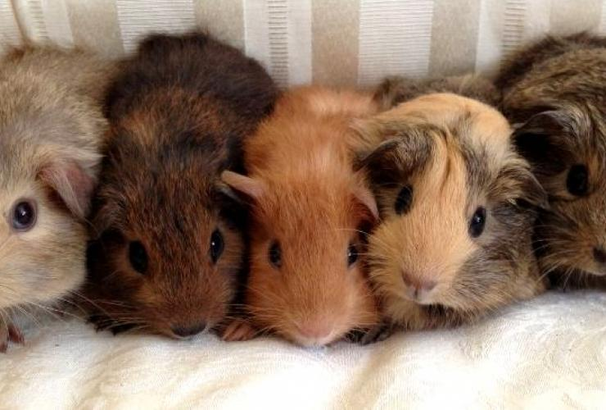
Основные термины и понятия, история вопроса
Notes:
Прежде чем приступить к экспериментам, я решила разобраться с основными понятиями и узнать историю вопроса.
Морская свинка — вид одомашненных грызунов из рода свинок семейства свинковых
Свинками эти грызуны были названы испанцами, привезшими их в Европу, а потом это название распространилось во всех странах. А вот морскими их называют только в Германии и России. Считается, что изначально их назвали заморскими, так как доставлялись они в эти страны морским путем. Со временем название упростилось, и их стали называть просто морскими.
Морские свинки, к сожалению, больше не существуют в дикой природе. Одомашнивание этих животных началось около 5000 лет до н.э., использовали их в основном как источник пищи. Они являлись коренными жителями Южной Америки, о чем говорят ископаемые образцы. Колонизация Северной и Южной Америки привела к использованию морских свинок в качестве домашних животных в Европе, и в конечном счете, во всем мире.
Продолжительность жизни морских свинок: 4 – 8 лет
Масса: 0,7 – 1,2 кг (взрослая особь)
Длина тела: 20 – 25 см (взрослая особь).

Slide 4
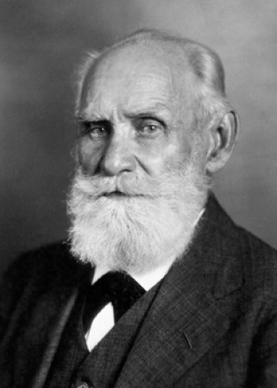
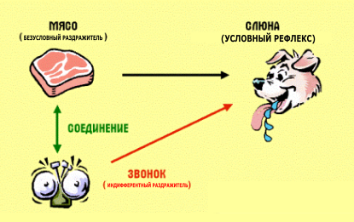
Основные термины и понятия, история вопроса
Иван Петрович Павлов (1849-1936)
Notes:
Условный рефлекс — это приобретенный рефлекс, свойственный отдельному индивиду (особи). Возникают в течение жизни особи и не закрепляются генетически (не передаются по наследству). Возникают при определённых условиях и исчезают при их отсутствии. Формируются на базе безусловных рефлексов при участии высших отделов мозга.
Изучение условных рефлексов связано в первую очередь с именем И. П. Павлова и учениками его школы.
Для формирования условного рефлекса необходимо наличие 2 раздражителей: безусловного раздражителя и индифферентного (нейтрального) раздражителя, который затем становится условным сигналом.
Условный рефлекс возникнет в том случае, если индифферентный раздражитель станет условным раздражителем, т.е он сигнализирует о действии безусловного раздражителя. Условные рефлексы без подкрепления затухают. Постепенно реакция ослабевает, часто становится нерегулярной, и, в конце концов, условный сигнал перестает действовать.
Условные рефлексы могут базироваться не только на безусловных, но и на условных рефлексах.
Различают условные рефлексы первого, второго, третьего и т. д. порядка. Когда условный стимул подкрепляется безусловным, то образуется условный рефлекс первого порядка. Условный рефлекс второго порядка образуется в том случае, если условный стимул подкрепляется условным раздражителем, на который ранее был выработан условный рефлекс.

Slide 5
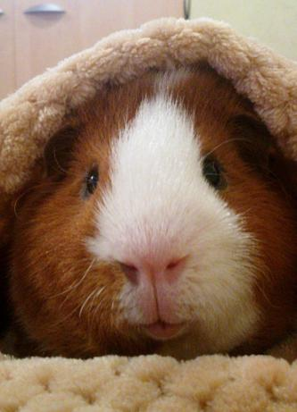
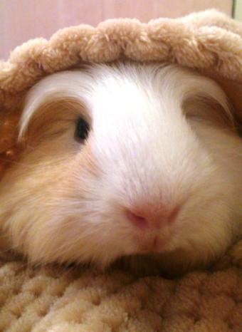
Объекты наблюдения
Маффин
Тортик
Notes:
Разобравшись с теорией я начала проводить эксперименты.
Объекты моего наблюдения - мои морские свинки Тортик и Маффин.
Тортик – морская свинка породы коронет, белого окраса, длинношерстный.
Пол – самец.
Возраст 10 месяцев.
Вес – 923 гр.
Длина тела – 25 см.
Маффин – морская свинка породы американский тедди, рыжего с белым окраса, короткошерстный.
Пол - самец.
Возраст 13 месяцев.
Вес – 1 кг. 101 гр.
Длина тела – 25 см.
Для того, чтобы проследить формирование условного рефлекса я использовала сочетание двух раздражителей: звуковой сигнал и корм. Чтобы выявить самый любимый корм, я приготовила наборы из разных видов корма. Всего – 4 набора. В разных сочетаниях свинкам предлагались огурец, яблоко, укроп, петрушка, капуста, морковь, помидор.

Slide 6
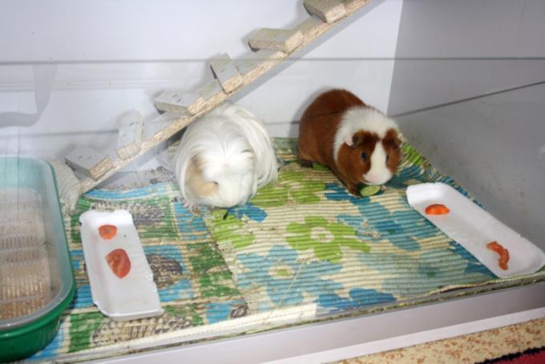
Эксперимент по формированию первичного условного рефлекса
Notes:
Эксперименты проводились в течение 27 дней. Свинки кормились в обычном режиме. Кроме этого, они получали дополнительный корм в ходе эксперимента. Экспериментальная кормежка не была привязана к какому-либо определенному времени и режимным моментам (прогулка, расчесывание, стрижка когтей и т.д.). В первую очередь свинки всегда выбирали зелень – петрушку или укроп. Если не было зелени, свинки первым выбирали огурец. Все свои эксперименты я записывала в дневник наблюдений.
Первичный рефлекс сформировался к 4 кормежке у старшей свинки и к 6 кормежке у младшей свинки. При подаче звукового сигнала свинки начинали издавать звук, которым они обычно просят еду, также свинки вставали на задние лапки, демонстрируя желание поесть.
Далее мы закрепили условный рефлекс еще в течение 4 кормлений.

Slide 7
Эксперимент по затуханию условного рефлекса
Notes:
Для наблюдения за затуханием условного рефлекса, я подавала звуковой сигнал, но еды не давала. Первый раз свинки отреагировали очень бурно на отсутствие еды: они бегали, издавали звуки, которыми просят еду, и даже снесли поилку. Полное затухание условного рефлекса произошло только на 14 раз у младшей свинки и на 16 раз у старшей свинки.

Slide 8
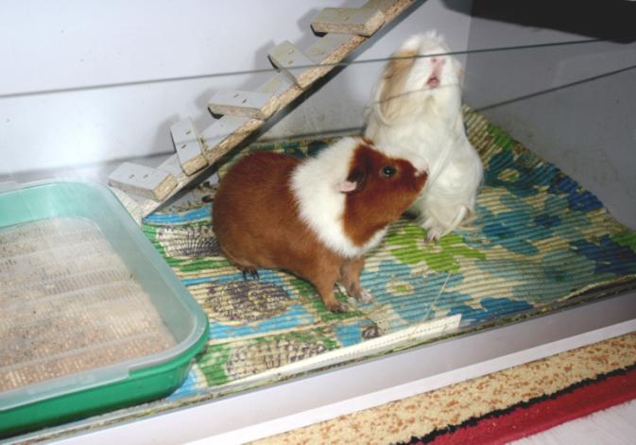
Эксперимент по формированию вторичного условного рефлекса
Notes:
Для формирования вторичного условного рефлекса я повторила эксперимент. Вторичный условный рефлекс сформировался немного раньше первичного: к 3-й кормежке у старшей свинки и к 4-й кормежке у младшей свинки.

Slide 9
Список использованной литературы
1. Кулагина К. Морские свинки.- М.: Вече, 2008.- 300с.
2. Сергеев Б.Ф. Ступени эволюции интеллекта. - М.: Наука, 1986. -192 с.
3. Соколов В. Е. Пятиязычный словарь названий животных. Млекопитающие. Латинский, русский, английский, немецкий, французский. / под общей редакцией акад. В. Е. Соколова. - М.: Рус. яз., 1984. - С. 196.
4. Большой психологический словарь [Электронный ресурс].- Режим доступа: http://www.aggregateria.com/

Slide 10
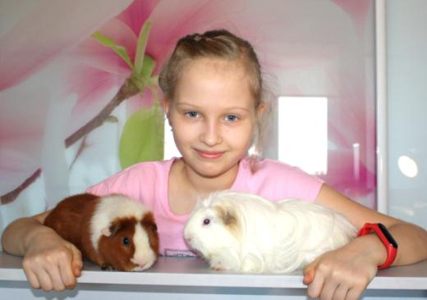
Спасибо за внимание!
Мезенцева Соня, 4 Г класс МОУ «Гимназия №17»
С.т. 8921-22-32-352 (классный руководитель, Скипидарникова И.В.)

